Slide 1
Добровольная пожарная команда ВДПО Архангельской области
Дата создания – 30 сентября 2011 года
Дата государственной регистрации – 28 октября 2011 года

Slide 2
Региональное общественное учреждение пожарной охраны «Добровольная пожарная команда Архангельской области»
Сфера деятельности общественного учреждения
Территория и объекты сельских населенных пунктов, в которых не обеспечивается нормативное время прибытия сил и средств Государственной противопожарной службы
Основные цели и задачи
Организация и осуществление мероприятий по профилактике пожаров
Участие в тушении пожаров
Участие в проведении аварийно-спасательных работ
Спасение людей и имущества при пожарах и аварийно-спасательных работах, оказание первой помощи пострадавшим

Slide 3
Общая структура управления и взаимодействия
ДПК ВДПО Архангельской области
…………………………….
Директор – 0,5 ед.
Гл.бухгалтер – 1 ед.
Специалист – 0,5 ед.
Архангельское областное отделение ВДПО
Агентство ГПС и ГЗ Архангельской области
ГУ МЧС России по Архангельской области
Администрации муниципальных районов
Отряды ГПС Агентства ГПС и ГЗ Архангельской области
Территориальные подразделения (68)
…………………………….
Добровольные пожарные – 294 чел.
Администрации муниципальных образований – сельских поселений

Slide 4
Алгоритм создания и организации деятельности территориальных подразделений добровольной пожарной охраны в структуре ДПК ВДПО Архангельской области
Сбор и анализ информации о населенных пунктах, в которых не обеспечивается нормативное время прибытия сил и средств Государственной противопожарной службы;
Разработка и утверждение агентством ГПС и ГЗ Архангельской области и ГУ МЧС России по Архангельской области годового Плана создания подразделений ДПО
Подписание Соглашений о совместной деятельности по развитию ДПО с администрациями МО – сельских поселений и гражданско-правовых договоров с добровольными пожарными;
Подача заявки и получение субсидии из областного бюджета на развитие ДПО согласно годового Плана;
Обучение и личное страхование добровольных пожарных;
Оснащение подразделений ДПО и добровольных пожарных пожарной техникой, оборудованием и боевой одеждой;
Учет работы добровольных пожарных по профилактике и (или) тушению пожаров;
Материальное стимулирование добровольных пожарных по результатам работы по профилактике и участию в тушении пожаров;
Контроль за состоянием имущества, приобретенного за счет средств субсидий из областного бюджета;
Методическая помощь МО – сельским поселениям в разработке нормативных документов по поддержке ДПО и оперативному контролю за деятельностью ДПО в населенном пункте;
Проведение выездных проверок деятельности территориальных подразделений ДПК;
Финансирование деятельности административно-управленческого аппарата ДПК ВДПО.

Slide 5
Источники финансирования
Средства учредителя – АОО ВДПО (тыс.руб.)
2012 г. | 2013 г. | 2014 г. | 2015 г. | Всего:
1084,9 | 1424,4 | 1314,4 | 1283,7 | 5197,4
Средства субсидий областного бюджета (тыс.руб.)
Статья расходов | 2012 г. | 2013 г. | 2014 г | 2015 г | 2016 г | Всего:
Приобретение пожарной техники и ПТВ | 3658,05 | 2489,52 | 0,00 | 489,60 | 80,00 | 6717,70
Приобретение боевой одежды и снаряжения | 2562,50 | 1562,50 | 0,00 | 312,50 | 100,00 | 4537,50
Мат.-техн. обеспечение деятельности ТП ДПО | 0,00 | 2104,21 | 312,10 | 220,10 | 10,05 | 2646,46
Материальное стимулирование деятельности добровольных пожарных | 893,00 | 3847,00 | 4316,00 | 3256,69 | 3264,00 | 15576,69
Осуществление профилактики пожаров | 0,00 | 0,00 | 0,00 | 0,00 | 136,00 | 136,00
Обучение добровольных пожарных | 283,39 | 303,68 | 0,00 | 115,00 | 82,35 | 784,42
Транспортные и командировочные расходы АУП ДПК | 60,00 | 129,73 | 141,15 | 154,27 | 156,00 | 641,15
Личное страхование добровольных пожарных | 75,46 | 0,00 | 0,00 | 0,00 | 0,00 | 75,46
ИТОГО: | 5034,27 | 10436,64 | 4769,25 | 4548,16 | 3828,40 | 31115,38

Slide 6
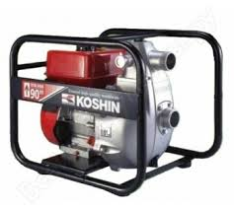
Техническое оснащение ДПК ВДПО Архангельской области
Наименование пожарной техники и вооружения | Кол-во (ед.)
Автомобили пожарные | 34
Приспособленная автомобильная и тракторная техника | 3
Мотопомпы всех типов | 117
Ранцевые лесные огнетушители | 95
Боевая одежда пожарного (компл.) | 302

Slide 7
Результаты работы добровольных пожарных по профилактике и тушению пожаров
Наименование показателя | 2012 г. | 2013 г. | 2014 г. | 2015 г. | 2016 г.
Тушение пожаров и загораний всего | 17 | 76 | 83 | 67 | 31
Из них, самостоятельно: | 6 | 28 | 45 | 23 | 9
Инструктажи граждан по ПБ (чел.) | 256 | 2792 | 3668 | 3739 | 958
Роздано листовок, памяток (шт.) | 580 | 5255 | 4952 | 3759 | 116
Обслуживание и ремонт пожарной техники (раз) | 11 | 94 | 239 | 395 | 51
Обслуживание и ремонт пожарных водоемов (раз) | 5 | 48 | 42 | 185 | 13
Проведено занятий, тренировок (раз) | 6 | 100 | 133 | 112 | 16
Дежурства в местах массового пребывания людей (раз) | - | 25 | 25 | 111 | 15

Slide 8
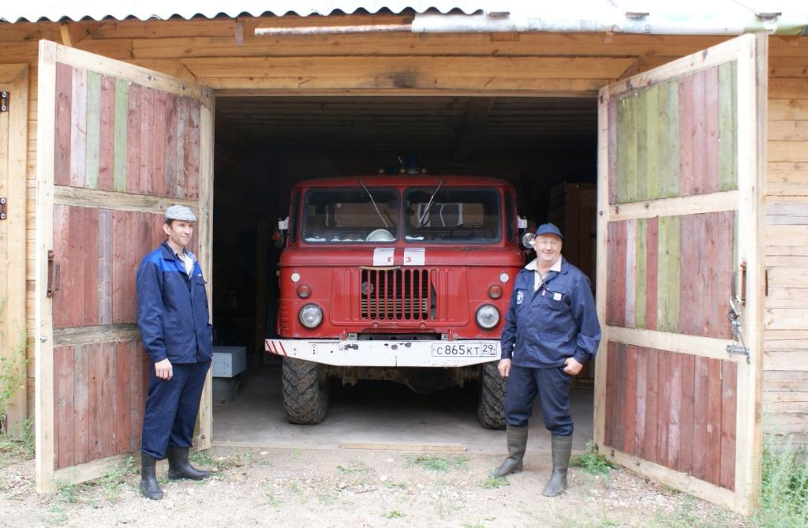
д. Березонаволок, Красноборский район

Slide 9
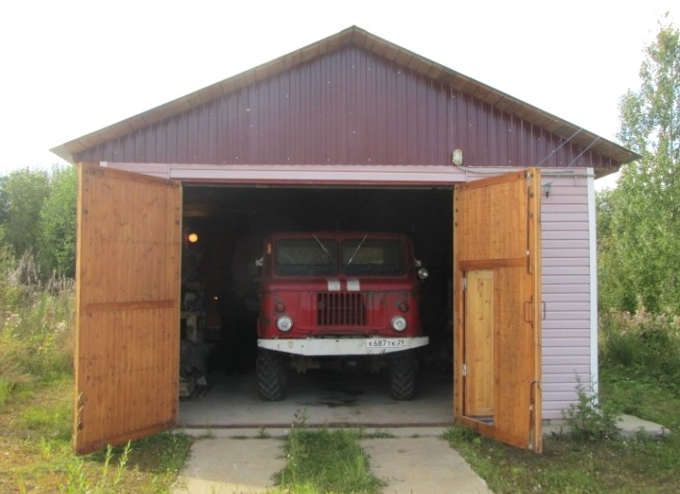
д. Шалимово, Вилегодский район

Slide 10
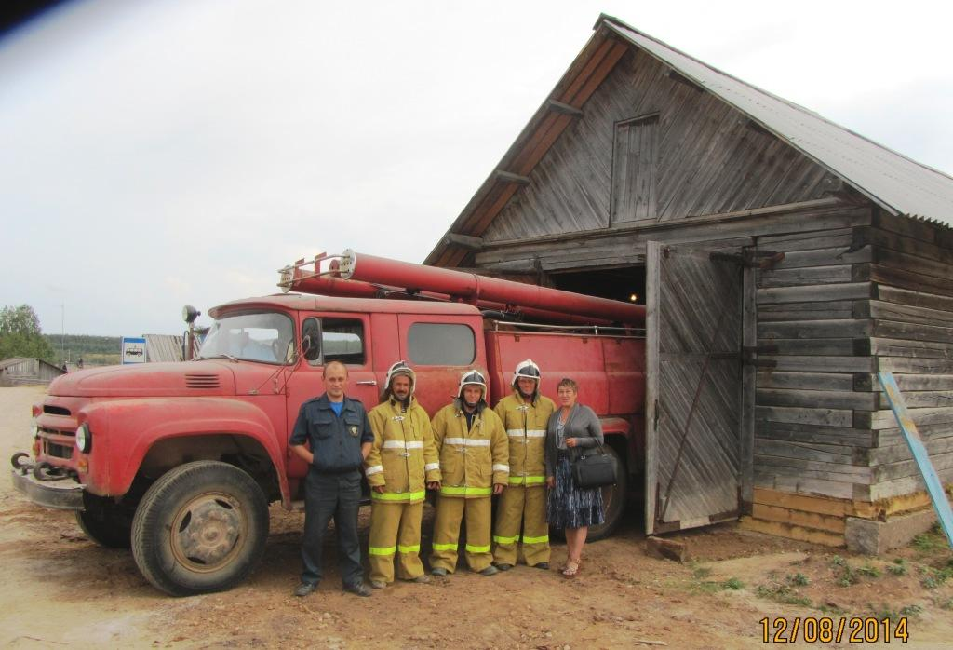
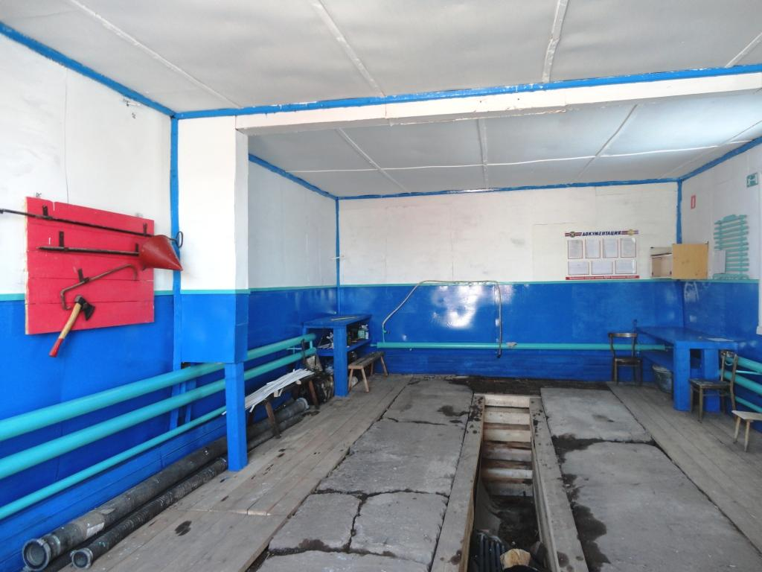
п.Сылога, Пинежский район

Slide 11
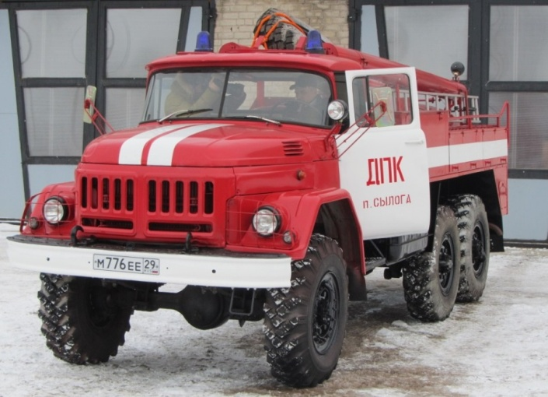
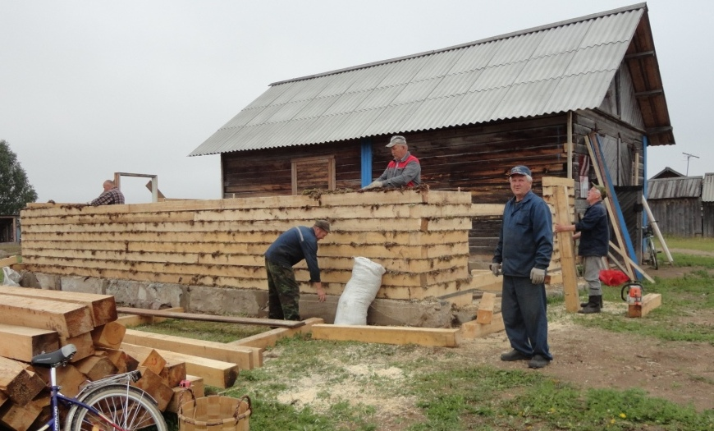
п. Сылога, Пинежский район

Slide 12
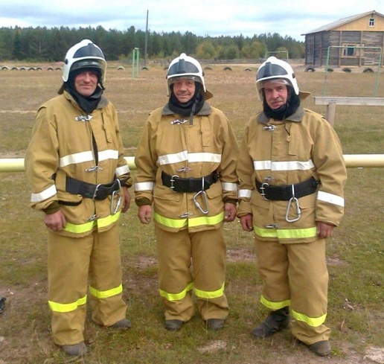
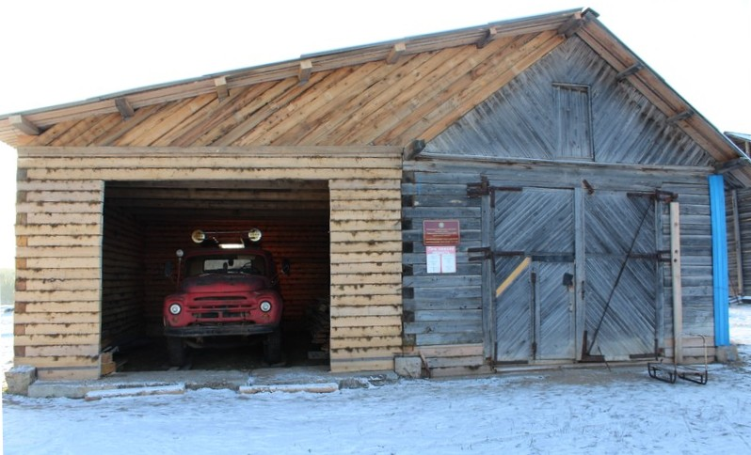
п.Сылога, Пинежский район

Slide 13
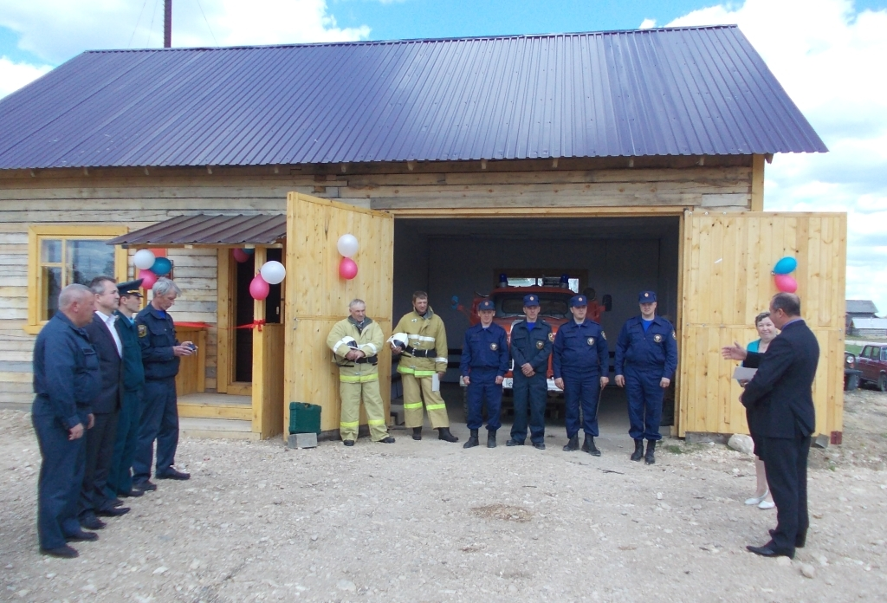
д. Ширяиха, Каргопольский район

Slide 14
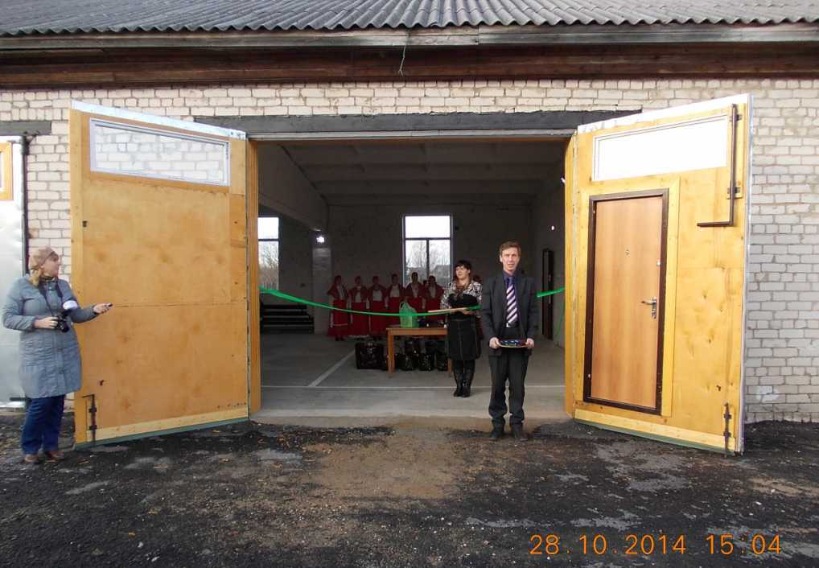
д. Чащинская, Шенкурский район

Slide 15
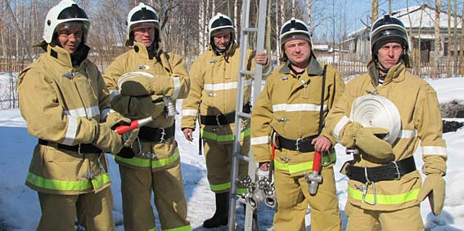
д. Чащинская, Шенкурский район

Slide 16
Спасибо за внимание!

